Slide 1
输入和输出

Slide 2
美化输出格式
Python两种输出值的方式: 表达式语句和 print() 函数。
第三种方式是使用文件对象的 write() 方法，标准输出文件可以用 sys.stdout 引用。
如果你希望输出的形式更加多样，可以使用 str.format() 函数来格式化输出值。
如果你希望将输出的值转成字符串，可以使用 repr() 或 str() 函数来实现。
str()： 函数返回一个用户易读的表达形式。
repr()： 产生一个解释器易读的表达形式。

Slide 3
实例
>>> s = 'Hello, Runoob'
>>> str(s)
'Hello, Runoob'
>>> repr(s)
"'Hello, Runoob'"
>>> str(1/7)
'0.14285714285714285'
>>> x = 10 * 3.25
>>> y = 200 * 200
>>> s = 'x 的值为： ' + repr(x) + ', y 的值为：' + repr(y) + '...'
>>> print(s)
x 的值为： 32.5, y 的值为：40000...
>>> # repr() 函数可以转义字符串中的特殊字符
... hello = 'hello, runoob\n'
>>> hellos = repr(hello)
>>> print(hellos)
'hello, runoob\n'
>>> # repr() 的参数可以是 Python 的任何对象
... repr((x, y, ('Google', 'Runoob')))
"(32.5, 40000, ('Google', 'Runoob'))"

Slide 4
实例（两种方式输出一个平方与立方的表）
>>> for x in range(1, 11):
... print(repr(x).rjust(2), repr(x*x).rjust(3), end=' ')
... # 注意前一行 'end' 的使用
... print(repr(x*x*x).rjust(4))
...
1 1 1
2 4 8
3 9 27
4 16 64
5 25 125
6 36 216
7 49 343
8 64 512
9 81 729
10 100 1000
>>> for x in range(1, 11):
... print('{0:2d} {1:3d} {2:4d}'.format(x, x*x, x*x*x))
...
1 1 1
2 4 8
3 9 27
4 16 64
5 25 125
6 36 216
7 49 343
8 64 512
9 81 729
10 100 1000
注意：在第一个例子中, 每列间的空格由 print() 添加。
这个例子展示了字符串对象的 rjust() 方法, 它可以将字符串靠右, 并在左边填充空格。
还有类似的方法, 如 ljust() 和 center()。 这些方法并不会写任何东西, 它们仅仅返回新的字符串。

Slide 5
实例
方法 zfill(), 它会在数字的左边填充 0
>>> '12'.zfill(5)
'00012'
>>> '-3.14'.zfill(7)
'-003.14'
>>> '3.14159265359'.zfill(5)
'3.14159265359'

Slide 6
str.format() 的基本使用如下:
>>> print('{}网址： "{}!"'.format('菜鸟教程', 'www.runoob.com’))
菜鸟教程网址： "www.runoob.com!"
括号及其里面的字符 (称作格式化字段) 将会被 format() 中的参数替换。

Slide 7
在括号中的数字用于指向传入对象在 format() 中的位置，如下所示：
>>> print('{0} 和 {1}'.format('Google', 'Runoob'))
Google 和 Runoob
>>> print('{1} 和 {0}'.format('Google', 'Runoob'))
Runoob 和 Google
如果在 format() 中使用了关键字参数, 那么它们的值会指向使用该名字的参数。
>>> print('{name}网址： {site}'.format(name='菜鸟教程', site='www.runoob.com'))
菜鸟教程网址： www.runoob.com
位置及关键字参数可以任意的结合:
>>> print('站点列表 {0}, {1}, 和 {other}。'.format('Google', 'Runoob', other='Taobao'))
站点列表 Google, Runoob, 和 Taobao。

Slide 8
!a (使用 ascii()), !s (使用 str()) 和 !r (使用 repr()) 可以用于在格式化某个值之前对其进行转化:
>>> import math
>>> print('常量 PI 的值近似为： {}。'.format(math.pi))
常量 PI 的值近似为： 3.141592653589793。
>>> print('常量 PI 的值近似为： {!r}。'.format(math.pi))
常量 PI 的值近似为： 3.141592653589793。

Slide 9
可选项 : 和格式标识符可以跟着字段名。 这就允许对值进行更好的格式化。 下面的例子将 Pi 保留到小数点后三位：
>>> import math >>> print('常量 PI 的值近似为 {0:.3f}。'.format(math.pi)) 常量 PI 的值近似为 3.142。
在 : 后传入一个整数, 可以保证该域至少有这么多的宽度。 用于美化表格时很有用。
>>> table = {'Google': 1, 'Runoob': 2, 'Taobao': 3} >>> for name, number in table.items(): ... print('{0:10} ==> {1:10d}'.format(name, number)) ... Google ==> 1 Runoob ==> 2 Taobao ==> 3

Slide 10
如果你有一个很长的格式化字符串, 而你不想将它们分开, 那么在格式化时通过变量名而非位置会是很好的事情。
最简单的就是传入一个字典, 然后使用方括号 [] 来访问键值 :
>>> table = {'Google': 1, 'Runoob': 2, 'Taobao': 3} >>> print('Runoob: {0[Runoob]:d}; Google: {0[Google]:d}; Taobao: {0[Taobao]:d}'.format(table)) Runoob: 2; Google: 1; Taobao: 3
也可以通过在 table 变量前使用 ** 来实现相同的功能：
>>> table = {'Google': 1, 'Runoob': 2, 'Taobao': 3} >>> print('Runoob: {Runoob:d}; Google: {Google:d}; Taobao: {Taobao:d}'.format(**table)) Runoob: 2; Google: 1; Taobao: 3

Slide 11
旧式字符串格式化
% 操作符也可以实现字符串格式化。 它将左边的参数作为类似 sprintf() 式的格式化字符串, 而将右边的代入, 然后返回格式化后的字符串. 例如:
>>> import math
>>> print('常量 PI 的值近似为：%5.3f。' % math.pi)
常量 PI 的值近似为：3.142。
因为 str.format() 是比较新的函数， 大多数的 Python 代码仍然使用 % 操作符。但是因为这种旧式的格式化最终会从该语言中移除, 应该更多的使用 str.format().

Slide 12
读取键盘输入
Python 提供了 input() 内置函数从标准输入读入一行文本，默认的标准输入是键盘。
str = input("请输入：");
print ("你输入的内容是: ", str)
这会产生如下的对应着输入的结果：
请输入：菜鸟教程
你输入的内容是: 菜鸟教程

Slide 13
读和写文件
open() 将会返回一个 file 对象，基本语法格式如下:
open(filename, mode)
filename：包含了你要访问的文件名称的字符串值。
mode：决定了打开文件的模式：只读，写入，追加等。所有可取值见如下的完全列表。这个参数是非强制的，默认文件访问模式为只读(r)。

Slide 14
不同模式打开文件的完全列表
模式 | 描述
r | 以只读方式打开文件。文件的指针将会放在文件的开头。这是默认模式。
rb | 以二进制格式打开一个文件用于只读。文件指针将会放在文件的开头。
r+ | 打开一个文件用于读写。文件指针将会放在文件的开头。
rb+ | 以二进制格式打开一个文件用于读写。文件指针将会放在文件的开头。
w | 打开一个文件只用于写入。如果该文件已存在则打开文件，并从开头开始编辑，即原有内容会被删除。如果该文件不存在，创建新文件。
wb | 以二进制格式打开一个文件只用于写入。如果该文件已存在则打开文件，并从开头开始编辑，即原有内容会被删除。如果该文件不存在，创建新文件。
w+ | 打开一个文件用于读写。如果该文件已存在则打开文件，并从开头开始编辑，即原有内容会被删除。如果该文件不存在，创建新文件。
wb+ | 以二进制格式打开一个文件用于读写。如果该文件已存在则打开文件，并从开头开始编辑，即原有内容会被删除。如果该文件不存在，创建新文件。
a | 打开一个文件用于追加。如果该文件已存在，文件指针将会放在文件的结尾。也就是说，新的内容将会被写入到已有内容之后。如果该文件不存在，创建新文件进行写入。
ab | 以二进制格式打开一个文件用于追加。如果该文件已存在，文件指针将会放在文件的结尾。也就是说，新的内容将会被写入到已有内容之后。如果该文件不存在，创建新文件进行写入。
a+ | 打开一个文件用于读写。如果该文件已存在，文件指针将会放在文件的结尾。文件打开时会是追加模式。如果该文件不存在，创建新文件用于读写。
ab+ | 以二进制格式打开一个文件用于追加。如果该文件已存在，文件指针将会放在文件的结尾。如果该文件不存在，创建新文件用于读写。

Slide 15
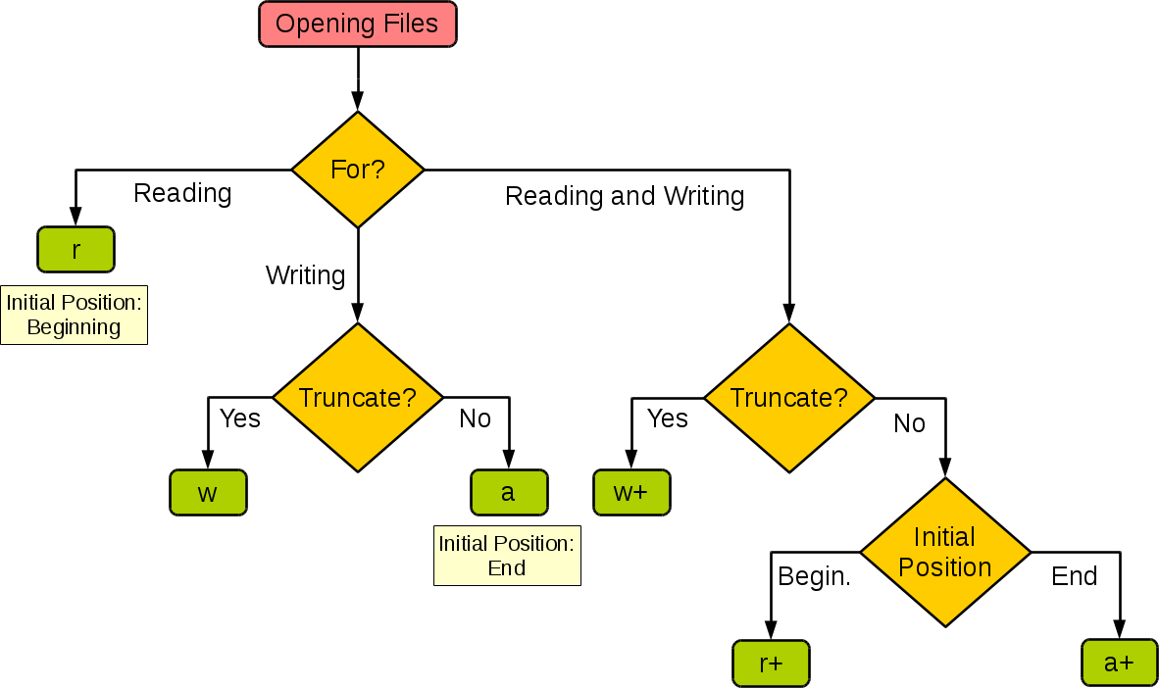
图示
模式 | r | r+ | w | w+ | a | a+
读 | + | + |  | + |  | +
写 |  | + | + | + | + | +
创建 |  |  | + | + | + | +
覆盖 |  |  | + | +
指针在开始 | + | + | + | +
指针在结尾 |  |  |  |  | + | +

Slide 16
实例
# 打开一个文件
f = open("/tmp/foo.txt", "w")
f.write( "Python 是一个非常好的语言。\n是的，的确非常好!!\n" )
# 关闭打开的文件
f.close()
第一个参数为要打开的文件名。
第二个参数描述文件如何使用的字符。 mode 可以是 'r' 如果文件只读, 'w' 只用于写 (如果存在同名文件则将被删除), 和 'a' 用于追加文件内容; 所写的任何数据都会被自动增加到末尾. 'r+' 同时用于读写。 mode 参数是可选的; 'r' 将是默认值。
此时打开文件 foo.txt,显示如下：
$ cat /tmp/foo.txt
Python 是一个非常好的语言。
是的，的确非常好!!

Slide 17
文件对象的方法
f.read()
为了读取一个文件的内容，调用 f.read(size), 这将读取一定数目的数据, 然后作为字符串或字节对象返回。
size 是一个可选的数字类型的参数。 当 size 被忽略了或者为负, 那么该文件的所有内容都将被读取并且返回。
# 打开一个文件
f = open("/tmp/foo.txt", "r")
str = f.read()
print(str)
# 关闭打开的文件
f.close()
执行以上程序，输出结果为：
Python 是一个非常好的语言。
是的，的确非常好!!

Slide 18
f.readline()
f.readline() 会从文件中读取单独的一行。换行符为 '\n'。f.readline() 如果返回一个空字符串, 说明已经已经读取到最后一行。
# 打开一个文件
f = open("/tmp/foo.txt", "r")
str = f.readline()
print(str)
# 关闭打开的文件
f.close()
执行以上程序，输出结果为：
Python 是一个非常好的语言。

Slide 19
f.readlines()
f.readlines() 将返回该文件中包含的所有行。
如果设置可选参数 sizehint, 则读取指定长度的字节, 并且将这些字节按行分割。
# 打开一个文件
f = open("/tmp/foo.txt", "r")
str = f.readlines()
print(str)
# 关闭打开的文件
f.close()
执行以上程序，输出结果为：
['Python 是一个非常好的语言。\n', '是的，的确非常好!!\n']

Slide 20
另一种方式是迭代一个文件对象然后读取每行
# 打开一个文件
f = open("/tmp/foo.txt", "r")
for line in f:
print(line, end='')
# 关闭打开的文件
f.close()
执行以上程序，输出结果为：
Python 是一个非常好的语言。
是的，的确非常好!!
这个方法很简单, 但是并没有提供一个很好的控制。 因为两者的处理机制不同, 最好不要混用。

Slide 21
f.write()
f.write(string) 将 string 写入到文件中, 然后返回写入的字符数。
# 打开一个文件
f = open("/tmp/foo.txt", "w")
num = f.write( "Python 是一个非常好的语言。\n是的，的确非常好!!\n" )
print(num)
# 关闭打开的文件
f.close()
执行以上程序，输出结果为：
29

Slide 22
如果要写入一些不是字符串的东西, 那么将需要先进行转换
# 打开一个文件
f = open("/tmp/foo1.txt", "w")
value = ('www.runoob.com', 14)
s = str(value)
f.write(s)
# 关闭打开的文件
f.close()
执行以上程序，打开 foo1.txt 文件：
$ cat /tmp/foo1.txt
('www.runoob.com', 14)

Slide 23
f.tell()
f.tell() 返回文件对象当前所处的位置, 它是从文件开头开始算起的字节数。

Slide 24
f.seek()
如果要改变文件当前的位置, 可以使用 f.seek(offset, from_what) 函数。
from_what 的值, 如果是 0 表示开头, 如果是 1 表示当前位置, 2 表示文件的结尾，例如：
seek(x,0) ： 从起始位置即文件首行首字符开始移动 x 个字符
seek(x,1) ： 表示从当前位置往后移动x个字符
seek(-x,2)：表示从文件的结尾往前移动x个字符

Slide 25
from_what 值为默认为0，即文件开头。
>>> f = open('/tmp/foo.txt', 'rb+')
>>> f.write(b'0123456789abcdef')
16
>>> f.seek(5) # 移动到文件的第六个字节
5
>>> f.read(1)
b'5'
>>> f.seek(-3, 2) # 移动到文件的倒数第三字节
13
>>> f.read(1)
b'd'

Slide 26
f.close()
在文本文件中 (那些打开文件的模式下没有 b 的), 只会相对于文件起始位置进行定位。
当你处理完一个文件后, 调用 f.close() 来关闭文件并释放系统的资源，如果尝试再调用该文件，则会抛出异常。
>>> f.close()
>>> f.read()
Traceback (most recent call last):
File "<stdin>", line 1, in ?
ValueError: I/O operation on closed file
当处理一个文件对象时, 使用 with 关键字是非常好的方式。在结束后, 它会帮你正确的关闭文件。 而且写起来也比 try - finally 语句块要简短:
>>> with open('/tmp/foo.txt', 'r') as f: ... read_data = f.read() >>> f.closed True
文件对象还有其他方法, 如 isatty() 和 trucate(), 但这些通常比较少用。

